Slide 1

Software y hardware
GOBIERNO DEL ESTADO DE COAHUILA DE ZARAGOZA
SECRETARÍA DE EDUCACIÓN
ESCUELA NORMAL DE EDUCACIÓN PREESCOLAR
CULTURAS DIGITALES PARA LA DOCENCIA HÍBRIDA
PRESENTADO POR:
Aimé Carolina Flores Cárdenas.
MAESTRO:
ALBINO BENJAMÍN RAMÍREZ AGUILAR
SALTILLO, COAHUILA DE ZARAGOZA SEPTIEMBRE 2024

Slide 2
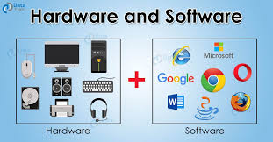
Hardware y software
El hardware se refiere a los componentes físicos de una computadora o sistema electrónico.
El software se refiere a los programas y sistemas operativos que ejecutan las computadoras y otros dispositivos electrónicos.

Slide 3
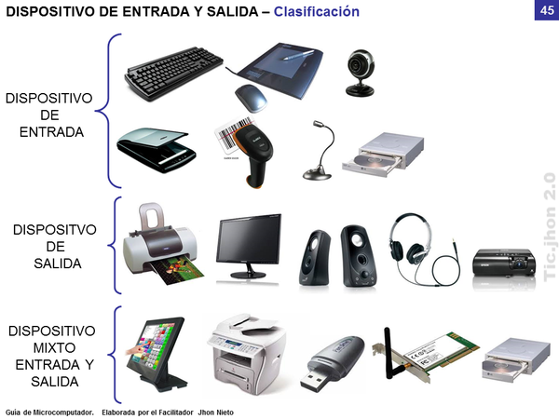
Hardware de Entrada:
Teclado: Permite al usuario ingresar datos y comandos
Ratón (mouse): Dispositivo apuntador que facilita la interacción con la interfaz gráfica
Escáner: Convierte documentos físicos en formatos digitales
Micrófono: Captura sonido para convertirlo en datos digitales
Hardware de Salida:
Monitor: Dispositivo que muestra la información visualmente
Impresora: Produce copias físicas de documentos digitales
Altavoces: Emiten sonido proveniente del computador

Slide 4
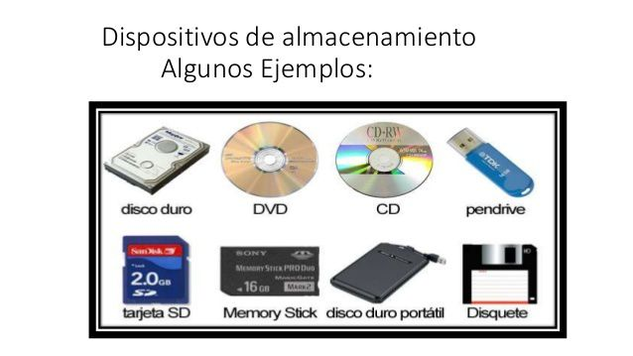
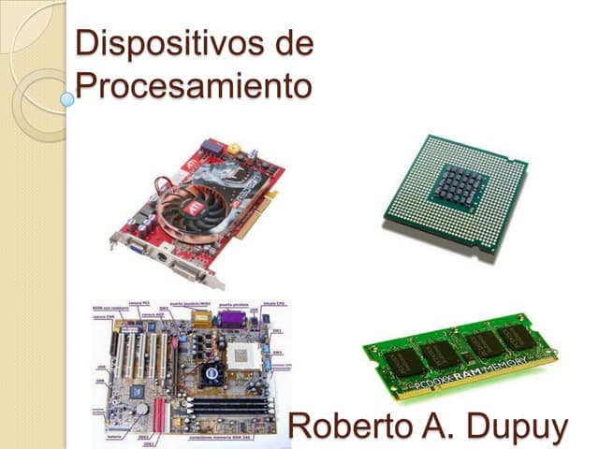
Hardware de Almacenamiento
Disco Duro (HDD): Almacena grandes cantidades de datos a largo plazo
Unidad de Estado Sólido (SSD): Almacenamiento más rápido y duradero en comparación con el HDD Memoria USB (Pendrive): Dispositivo portátil para almacenar y transferir datos
Hardware de Procesamiento
Procesador (CPU): Unidad central de procesamiento, que realiza las operaciones de cálculo y control
Tarjeta Gráfica (GPU): Procesa imágenes y gráficos para aplicaciones visuales

Slide 5

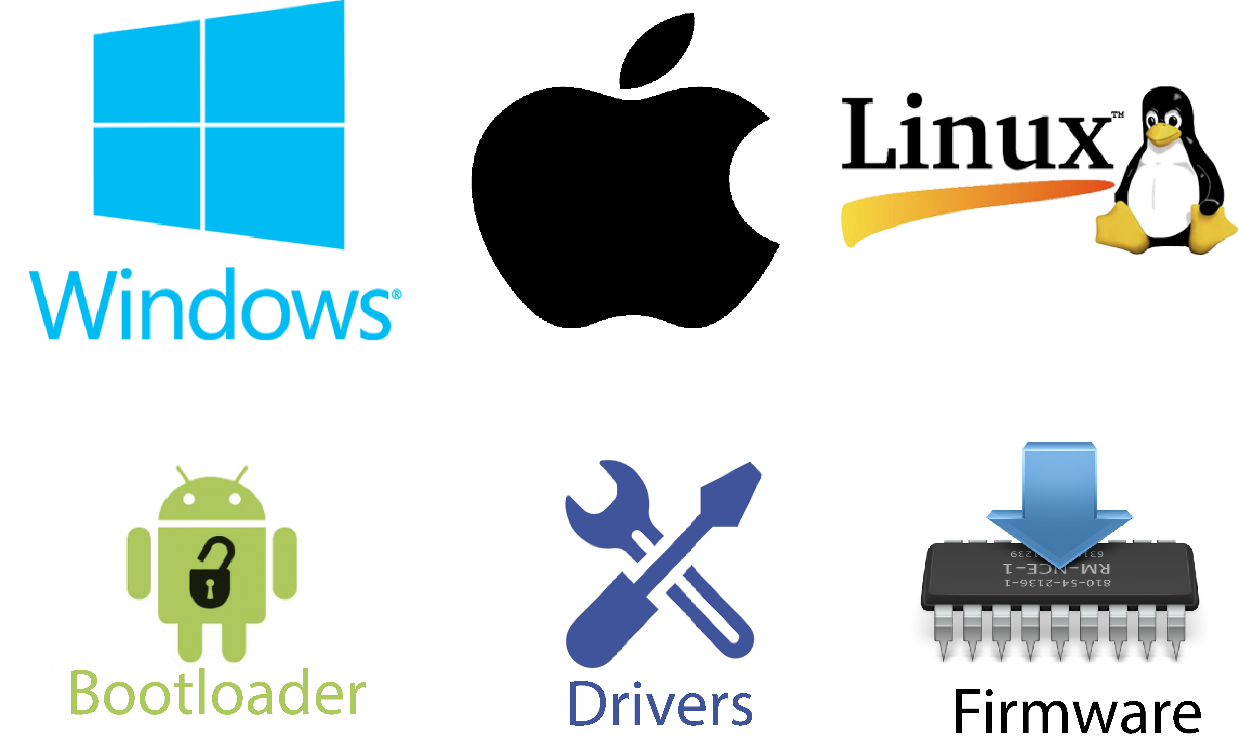
Software de Sistema:
Sistema Operativo: Administrador principal de recursos y servicios del hardware
Controladores: Software que permite al sistema operativo comunicarse con el hardware
Software de Aplicación
Procesadores de Texto: Para crear y editar documentos
Hojas de Cálculo: Para realizar cálculos y análisis de datos Navegadores Web: Para acceder a internet
Software de Edición de Imágenes: Para crear y editar gráficos y fotos

Slide 6
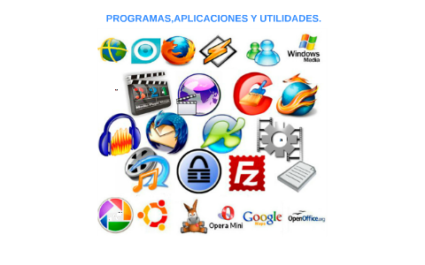

Software de Utilidad:
Antivirus: Para proteger contra malware y virus Herramientas de Backup: Para hacer copias de seguridad de datos
Compresores de Archivos: Para comprimir y descomprimir archivos
Software de Desarrollo:
Entornos de Desarrollo Integrados (IDE): Para escribir y depurar código
Sistemas de Control de Versiones: Para gestionar versiones de código

Slide 7

Software de Red:
Clientes de Correo Electrónico: Para enviar y recibir correos
Herramientas de Administración de Red: Para gestionar y monitorear redes

